Slide 1
실무형 심화개발
1 Trace ID logging

Slide 2
구현 실습
Trace ID logging 구현

Slide 3
실무형 심화개발
2 Error handling

Slide 4
구현 실습
Error Handler 구현

Slide 5
실무형 심화개발
3 Request payload logging

Slide 6
구현 실습
Request parameter logging

Slide 7
실무형 심화개발
4 WebClient

Slide 8
구현 실습
WebClient 를 이용한 외부 서비스 비동기 호출

Slide 9
실무형 심화개발
5 Circuit breaker

Slide 10
구현 실습
Circuit Breaker

Slide 11
구현 실습
Rate Limiter

Slide 12
실무형 심화개발
6 R2DBC DbClient

Slide 13
구현 실습
DbClient를 이용한 native query 호출

Slide 14
실무형 심화개발
7 Redis 연동

Slide 15
구현 실습
Redis 설치 및 Reactive redis 연동

Slide 16
구현 실습
Redis 연산

Slide 17
실무형 심화개발
8 Cache

Slide 18
구현 실습
ReactiveRedisTemplate을 이용한 cache 구현

Slide 19
실무형 심화개발
9 Lock

Slide 20
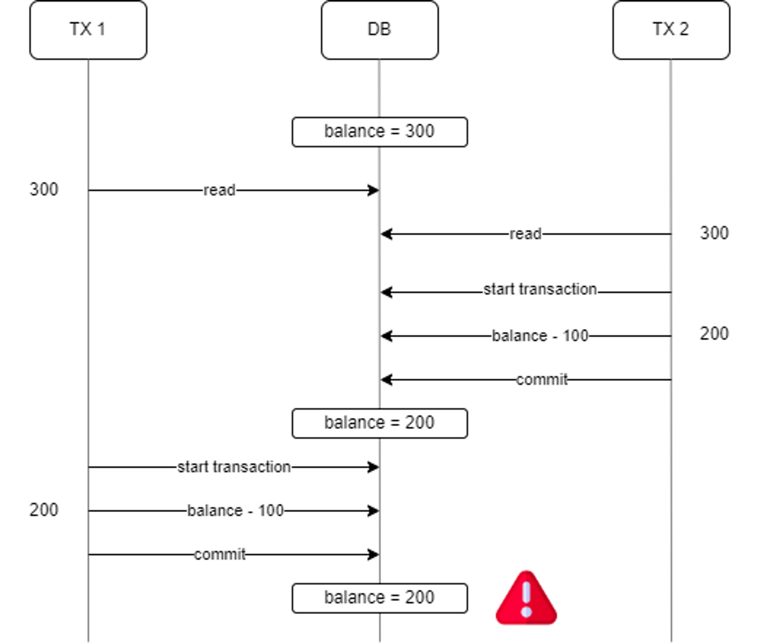
경합 시나리오
9.
Lock

Slide 21
구현 실습
Optimistic Lock

Slide 22
경합 시나리오
9.
Lock
with Version
with Version
where Version
where Version

Slide 23
구현 실습
Pessimistic Lock

Slide 24
경합 시나리오
9.
Lock
& Transaction
& Transaction

Slide 25
구현 실습
Distributed Lock

Slide 26
경합 시나리오
9.
Lock
Locker
request LOCK
request LOCK

